Slide 1
MODELO PARA ELABORAÇÃO E FORMATAÇÃO DA APRESENTAÇÃO DOS TRABALHOS - TÍTULO
Fulano da Silva - Graduando do Curso de XXXXX da Universidade Federal - UF
Pessoa da Silva dos Santos - Mestrando do Curso de XXXXX da Universidade Estadual - UE
Beltrano de Araújo - Mestre do Curso de XXXXX da Universidade Estadual - UE
Sujeito da Silva Santos - Doutor do Curso de XXXXX da Universidade Estadual - UE
Orientador do Trabalho - Orientador - titulação, Faculdade Ciências – UF
Contatos: fulano@gmail.com; pessoa@outlook.com.br; beltrano@hotmail.com; sujeito@gmail.com; orientador@hotmail.com

Slide 2
Introdução
Os itens do trabalho devem ser escritos de forma topificada com apenas as principais informações de cada item!
Devem ser usados até 15 slides!
O envio do arquivo de apresentação deverá ser realizado em formato PDF, através da área do participante do autor principal (aquele que submeteu o trabalho);
Para garantir o certificado de apresentação, o autor principal precisará estar credenciado (presencial ou online) bem como enviar o arquivo de apresentação através do sistema. Não esqueça esses detalhes!

Slide 3
Objetivos
Objetivo Geral
Avaliar, Descrever, Analisar, Verificar...
Objetivos Específicos
Descrever...
Identificar...
Constatar..

Slide 4
Marco Metodológico
Caracterização e Etapas da Pesquisa
Local da Pesquisa
Instrumentos da Pesquisa
Sujeitos Envolvidos
Ferramentas utilizadas (Instrumentos da pesquisa)
Forma de Análise dos Dados

Slide 5
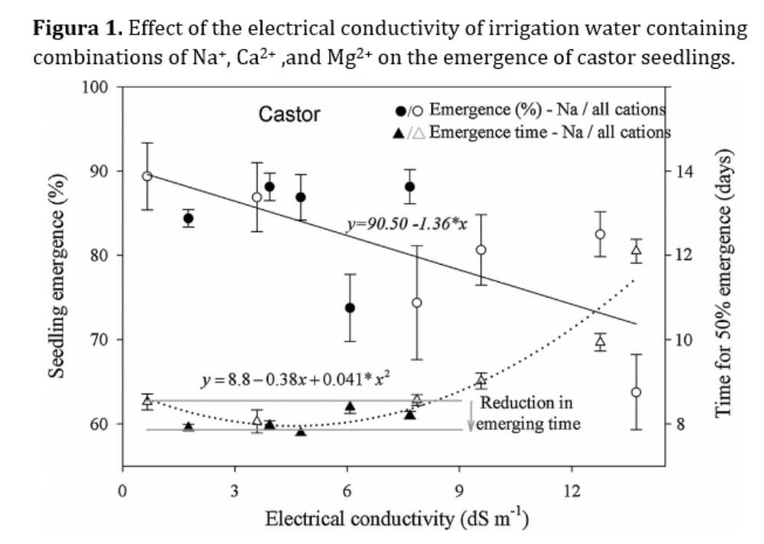
Resultados e Discussões

Slide 6
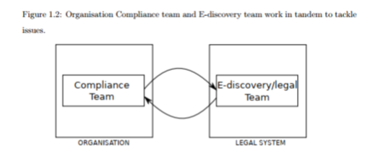
Resultados e Discussões

Slide 7
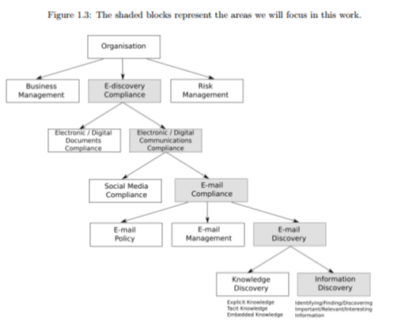
Resultados e Discussões

Slide 8
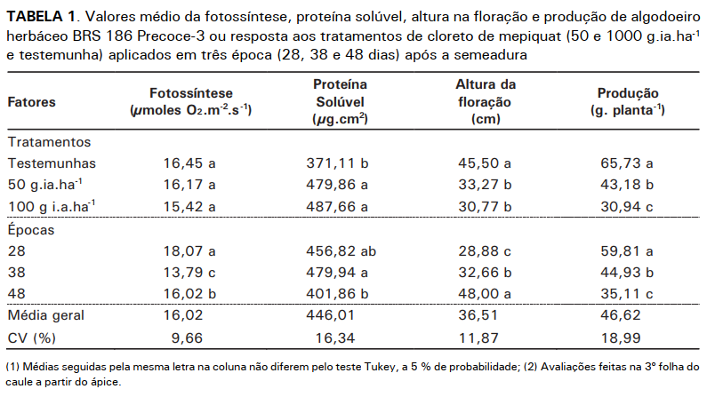
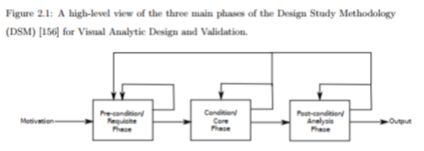
Resultados e Discussões

Slide 9
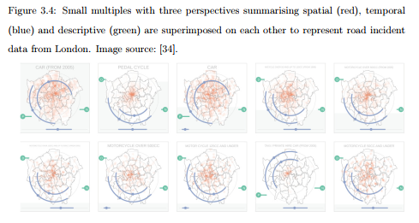
Resultados e Discussões

Slide 10
Considerações finais
Pode ser apresentada em forma topificada com as principais informações de cada item!
Ao elaborar as Considerações finais ou Conclusões, evitar trazer citações para essa sessão. Recomenda-se que os autores de posicionem trazendo sua visão sobre os dados obtidos em seu estudo.
As considerações devem responder aos objetivos delineados no estudo.

Slide 11
Referências Bibliográficas
Listar os autores e respectivas obras que foram utilizadas para elaboração dos slides de apresentação (Seguir as normas da VCCU).

Slide 12
Obrigada(o) pela atenção!

